Slide 1
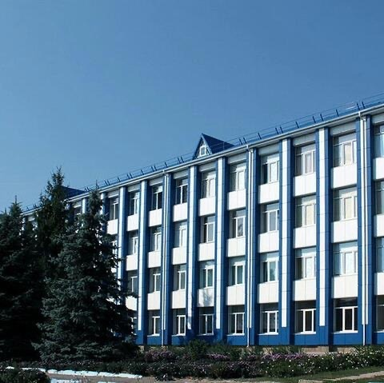
сл. Кашары Кашарского района Ростовской области
муниципальное бюджетное общеобразовательное учреждение
Кашарская средняя общеобразовательная школа
Презентация на тему :
«Мой любимый учитель физкультуры»
Выполнили :
Обучающиеся 10 «В» класса
Васильченко Юлия
Куцов Руслан

Slide 2
Засыпкин Игорь Иванович

Slide 3
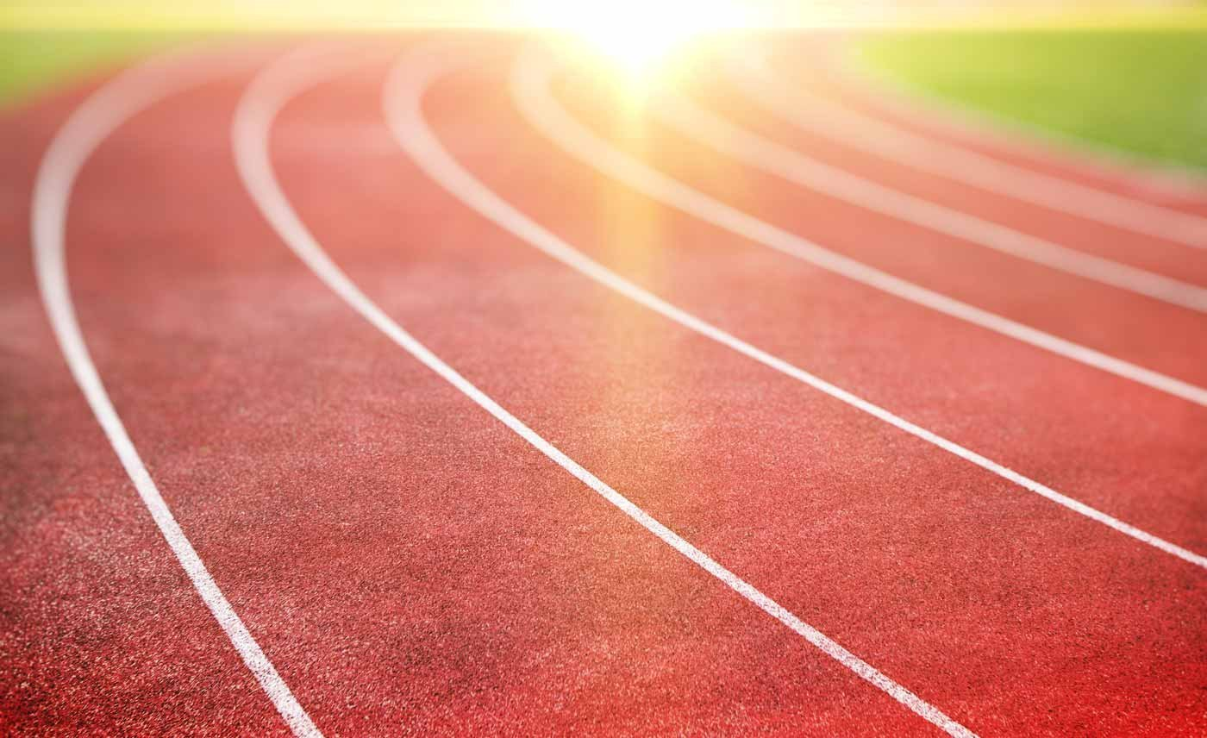
Детство и школьные годы
Игорь Иванович родился 2 декабря 1975 года.
В школе учился хорошо, любил заниматься спортом.
Вечерами пропадал на площадке-играл в футбол, баскетбол, теннис.
Игорь Иванович успешно сдавал нормативы ГТО, побеждал в состязаниях.

Slide 4
Еще в школе Игорь Иванович решил стать учителем физкультуры, так как , по его мнению, физкультура-это не только умение быстро бегать или метко бить по мячу, это сила, энергия, настроение детей, это здоровье ребенка, которое складывается из очень многого-правильного питания, режима дня, рационального досуга.

Slide 5
После окончания Каменского педагогического училища в1996 году Игорь Иванович пришел работать В МБОУ Кашарскую СОШ, параллельно поступив учиться в РГПУ.

Slide 6
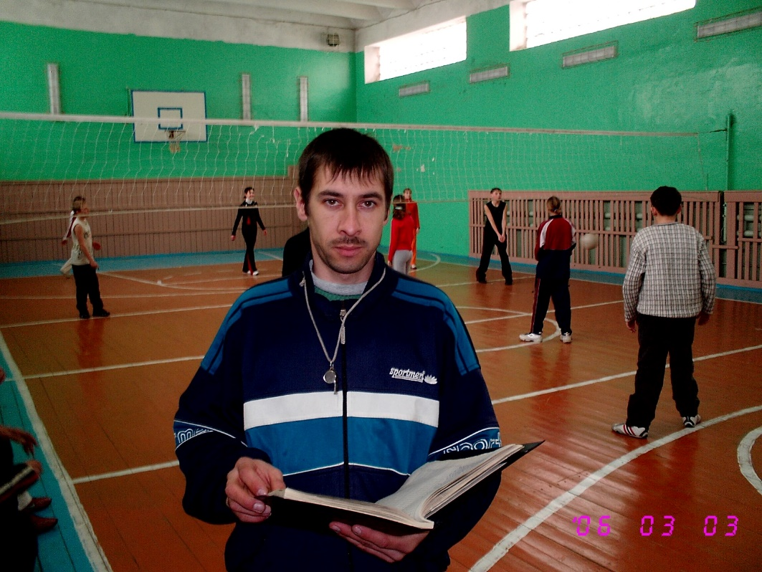
«Моя профессия-моя гордость!»
Принципом работы Игоря Ивановича является сбережение и укрепление здоровья учащихся, выбор образовательных технологий, соответствующих их возрасту, устраняющих перегрузки и сохраняющих здоровье школьников.

Slide 7
Игорь Иванович является руководителем школьного спортивного клуба « Олимп»

Slide 8
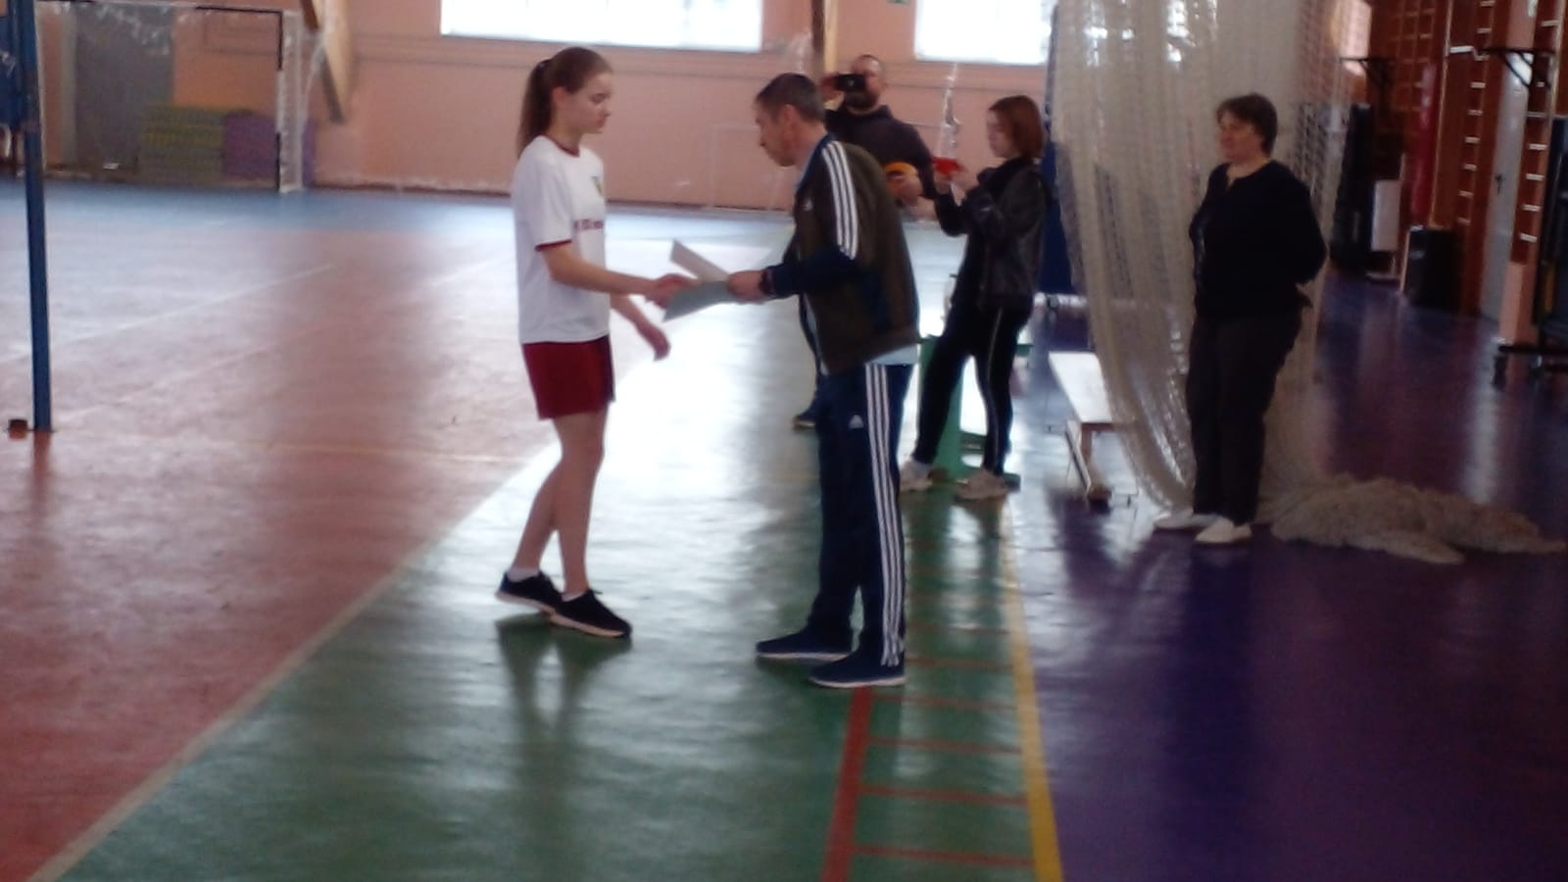
Лучшей наградой для Игоря Ивановича является достижения его учеников.

Slide 9
«Игорь Иванович-надежный ,дисциплинированный, пунктуальный.» «Несмотря на то, что он требовательный человек, всегда сумеет понять и дать нужный совет.» «Мой любимый урок-это урок физкультуры. Это очень полезно для нашего здоровья ,а здоровье самое главное в нашей жизни»
Дети говорят об учителе…

